Slide 1
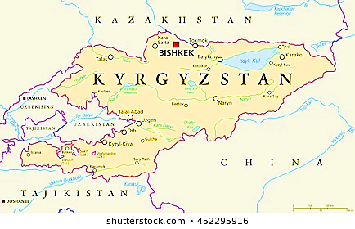
GEOGRAFIYA
9-
sinf
Mavzu: Qirg‘iziston Respublikasi
O‘qituvchi: Yunusobod tumani
302-maktab geografiya fani o‘qituvchisi
Tursunpo‘latov Farhodjon

Slide 2
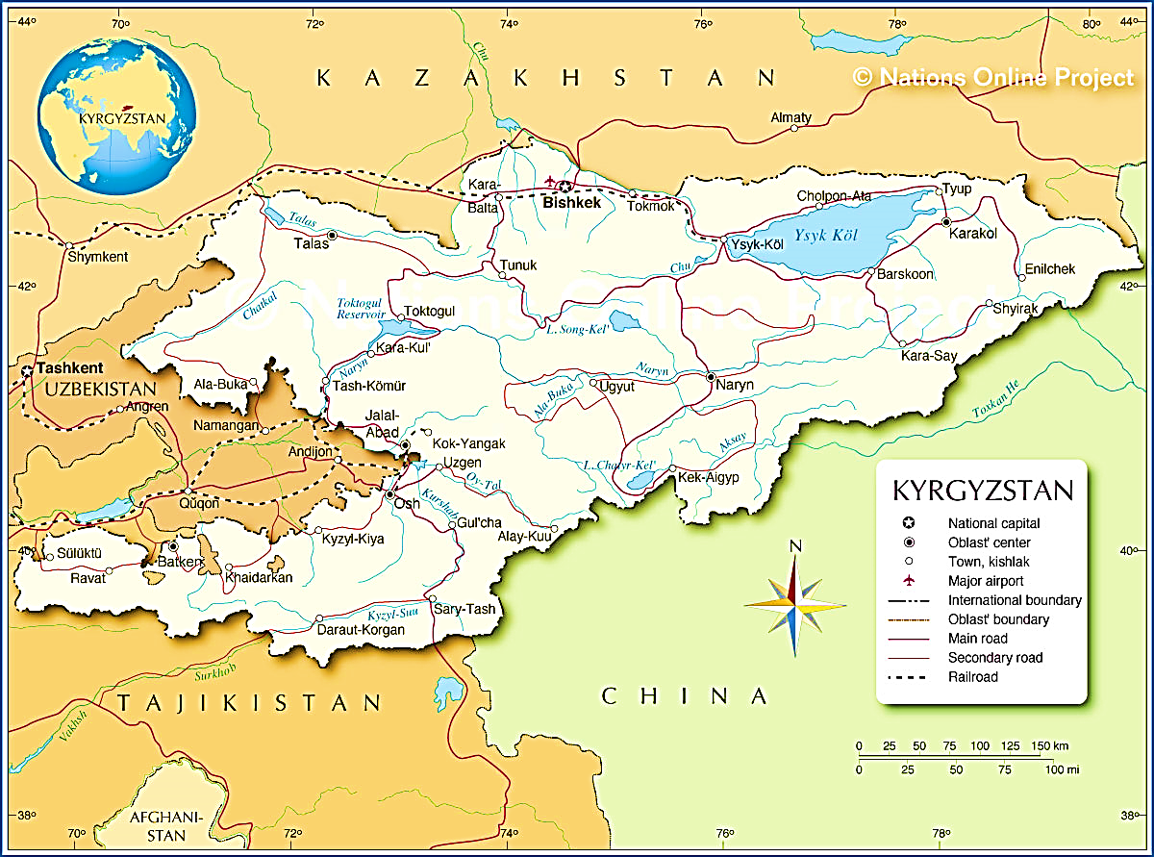
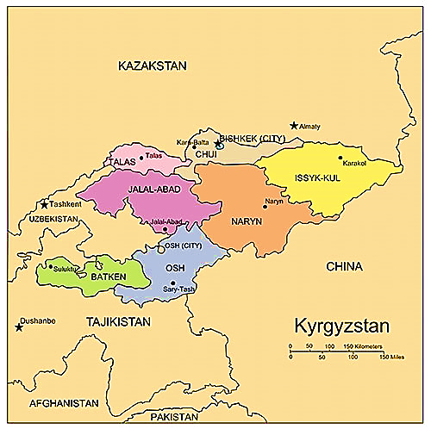
Geografik o‘rni
Qirg‘iziston Yevrosiyo materigining o‘rta qismida, asosan, Tyanshan tog‘li o‘lkasi hududida joylashgan bo‘lib, Dunyo okeaniga chiqish imkoniyatiga ega emas. U shimolda Qozog‘iston, g‘arbda O‘zbekiston, janubda Tojikiston, sharqda Xitoy bilan chegaradosh.

Slide 3
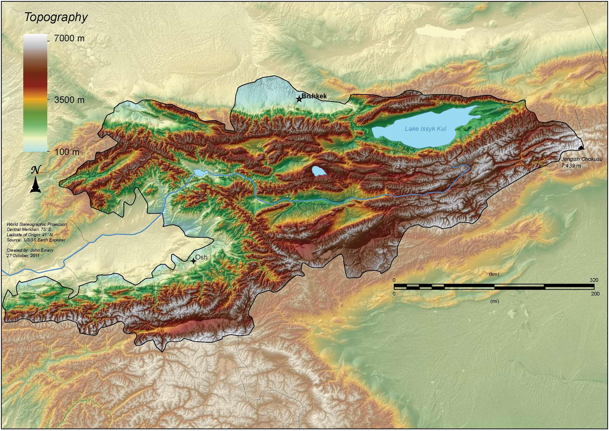
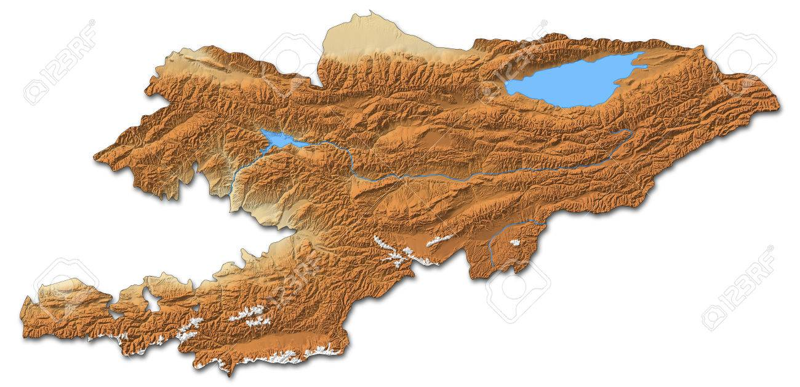
Geografik o‘rni
Mamlakatning iqtisodiy geografik o‘rni ancha noqulay hisoblanadi, chunki xalqaro ahamiyatga ega transport magistrallari uning hududidan deyarli o‘tmaydi. Bu holat Qirg‘izistonning murakkab relyef sharoiti bilan bog‘liqdir.

Slide 4
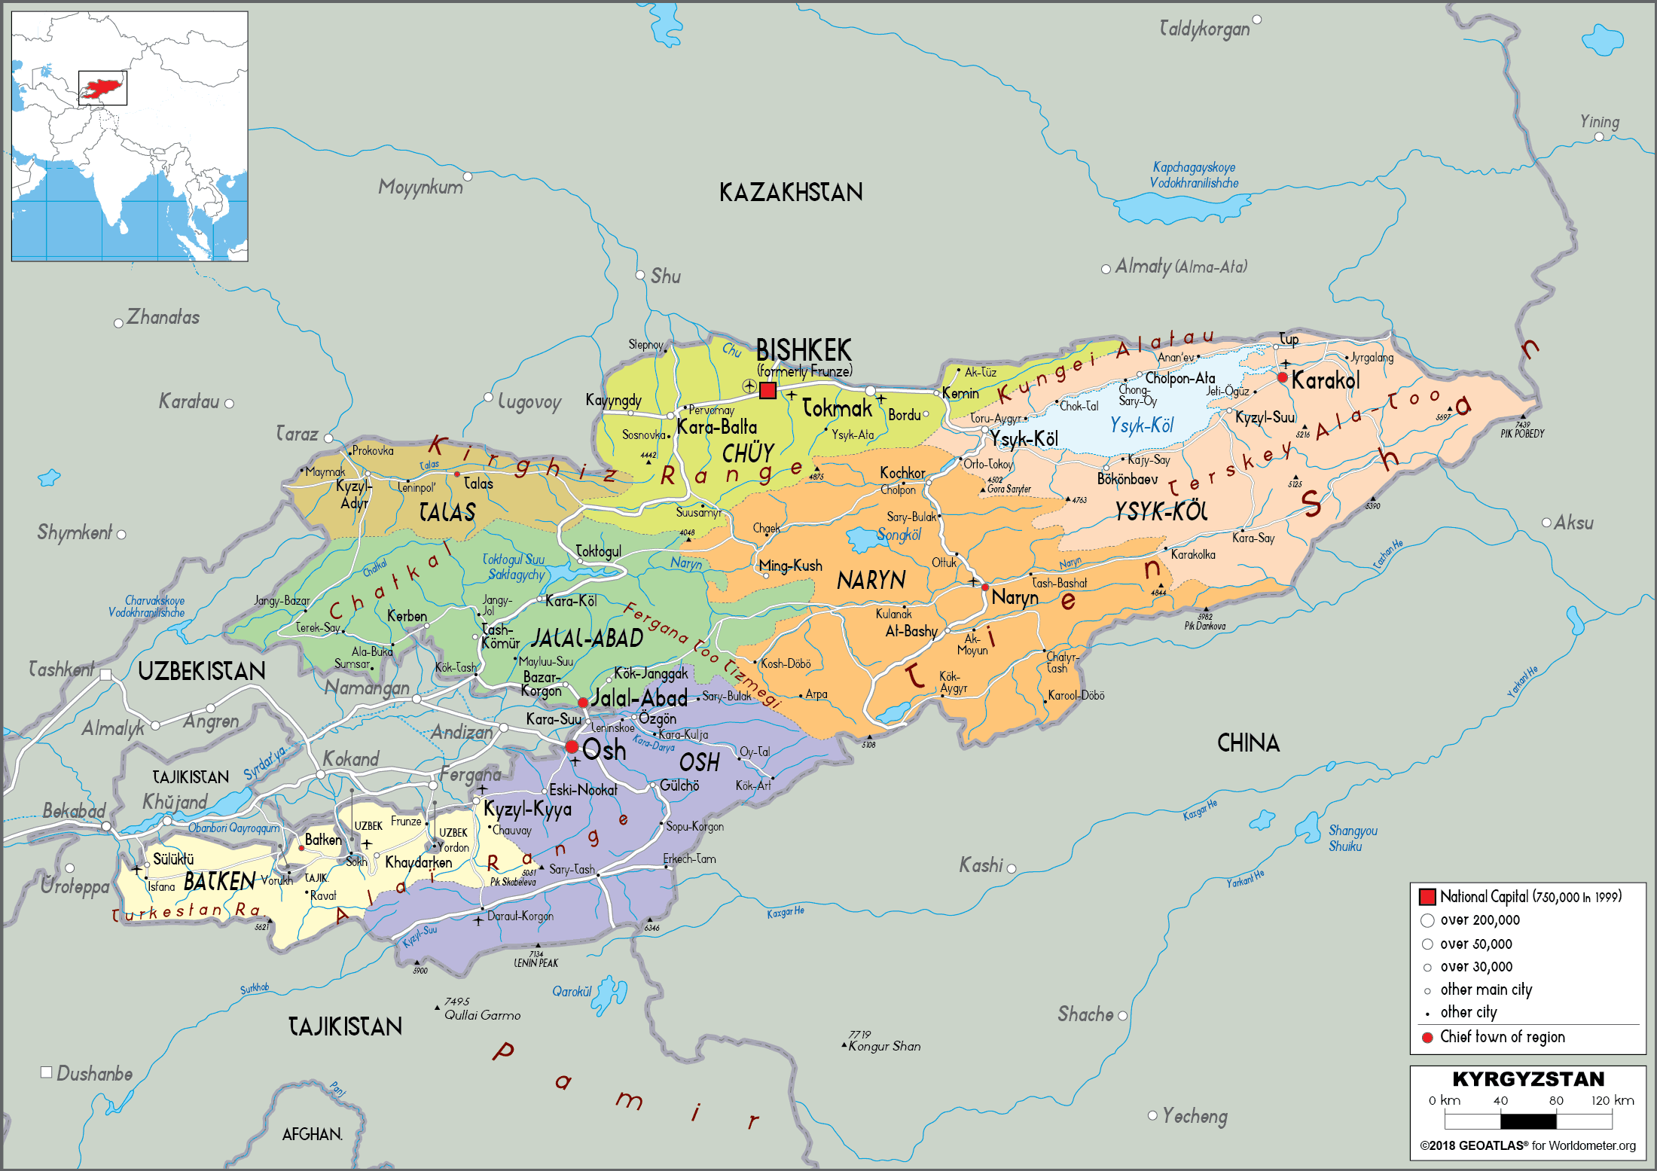
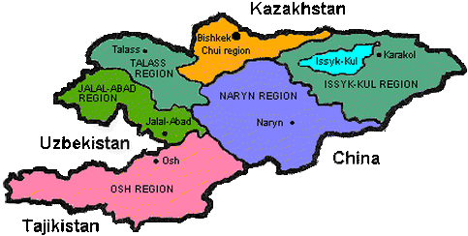
Boshqaruv shakli
Qirg‘iziston – parlamentar respublika. Ma’muriy-hududiy tuzilishi 7 ta viloyat va 2 ta respublika ahamiyatidagi shahar (Bishkek va O‘sh)dan iborat. Poytaxti – Bishkek shahri, mamlakatning shimolida, Chuy daryosi vodiysida joylashgan.

Slide 5
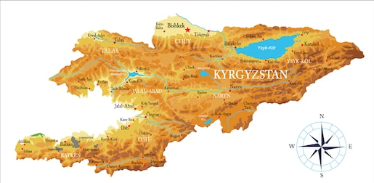
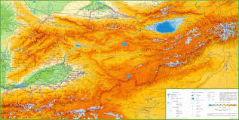
Relyefi
Qirg‘iziston tabiatining asosiy xususiyati uning tog‘liligi hisoblanadi. Mamlakat hududining deyarli 90 % i tog‘ tizmalari bilan band. Qirg‘izistonning Xitoy bilan chegarasida Tyanshan
tog‘larining eng baland nuqtasi – G‘alaba cho‘qqisi (7439 m) joylashgan.

Slide 6
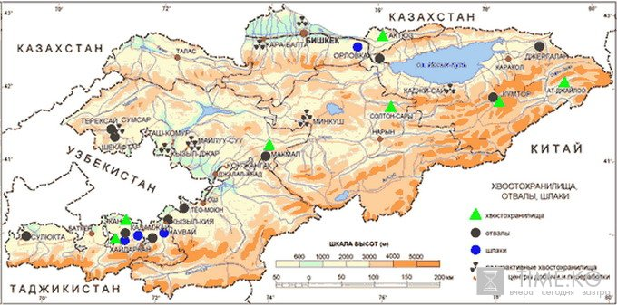
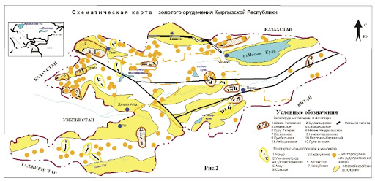
Foydali qazilmalari
Qirg‘izistonning asosiy yer osti boyliklari oltin, surma, simob, volfram, uran, qalayidan iborat. Yoqilg‘i resurslari, asosan, mamlakatning janubidagi ko‘mir konlari bilan cheklangan. Umuman olganda, Qirg‘iziston yoqilg‘i zaxiralari bilan past darajada ta’minlangan hamda tegishli ehtiyojlarini import hisobiga qondiradi.

Slide 7
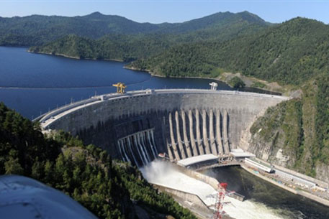
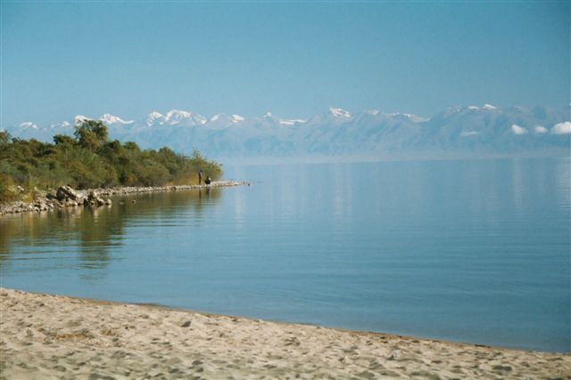
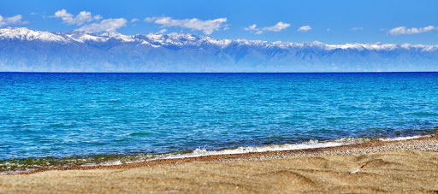
Ichki suvlari
Tyanshan tog‘larida yirik muzliklarning mavjudligi hisobiga Qirg‘iziston daryo va ko‘llarga boy bo‘lib, suv-energetika resurslari bilan yaxshi ta’minlangan. Bu holat respublika uchun katta iqtisodiy ahamiyat kasb etadi. Eng katta daryolari Norin, Chuy va Talas, eng katta ko‘li esa Issiqko‘ldir.

Slide 8
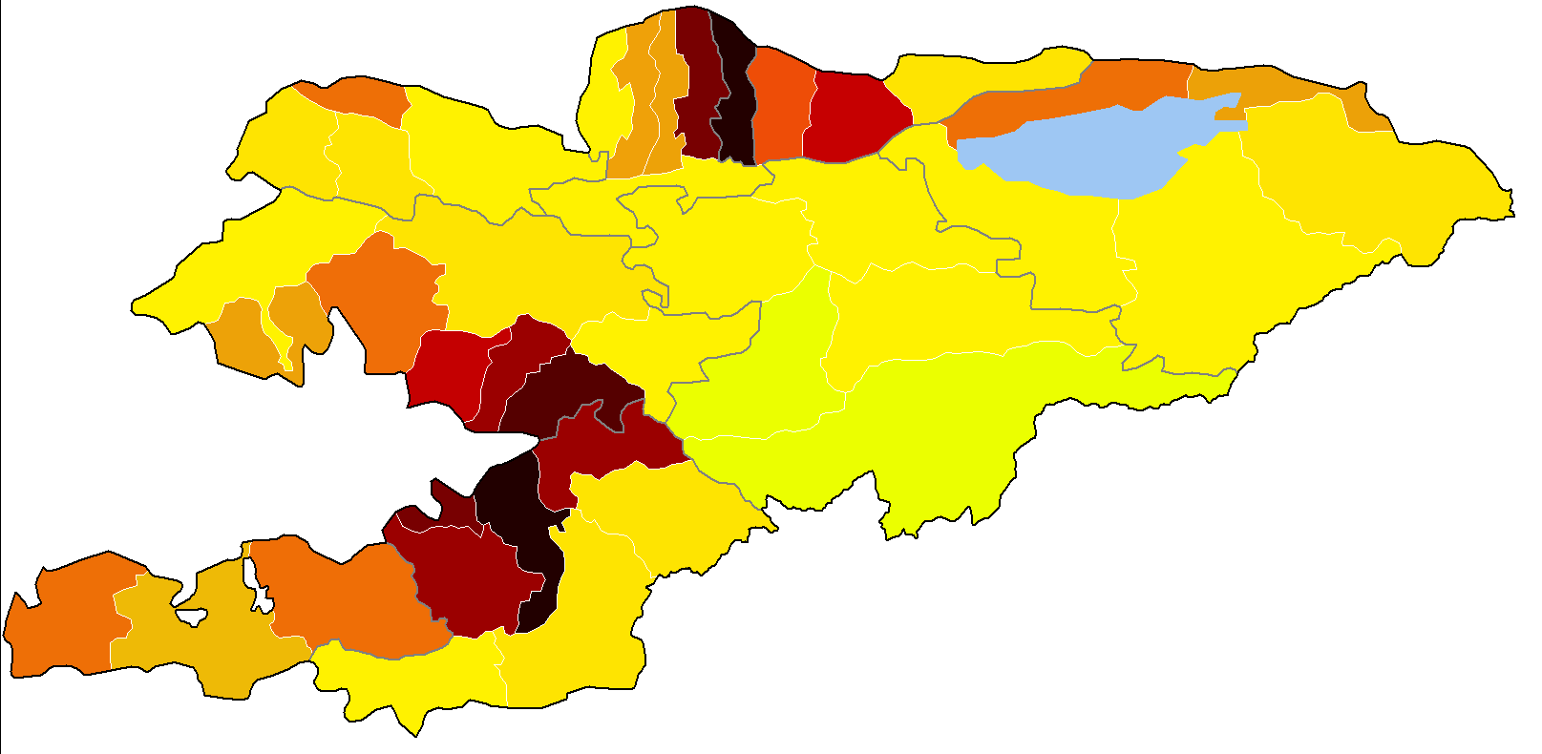
Aholisi
Qirg‘iziston aholisi tog‘li relyef sharoitida juda notekis joylashgan bo‘lib, aksariyat qismi tog‘ oralig‘idagi vodiylarda istiqomat qiladi. Farg‘ona va Chuy vodiylarida aholi zich yashaydi. Bu holat o‘sha hududlarning dehqonchilik uchun qulay tabiiy sharoiti bilan bog‘liq.

Slide 9
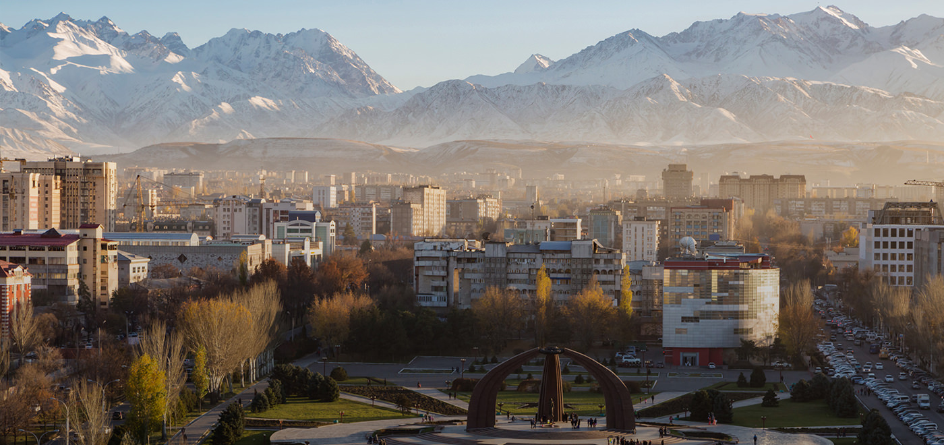
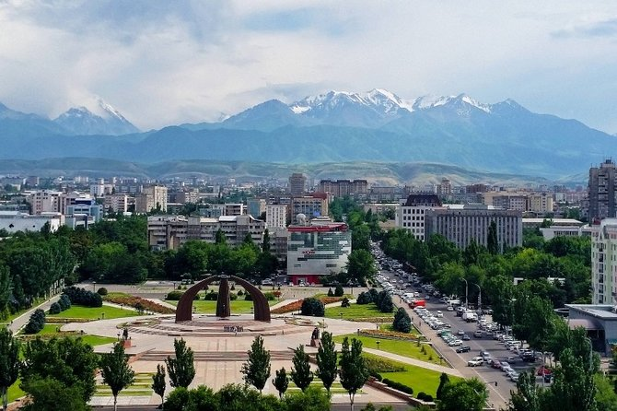
Shaharlari
Aholining 30 % dan ko‘proq qismi shaharlarda istiqomat qiladi, qolgan qismi esa qishloq aholisiga to‘g‘ri keladi. Mamlakatning eng yirik shahri – Bishkekning aholisi 2017-yilda 1 mln. kishidan oshib ketdi. Yirikligi jihatidan mamlakatning ikkinchi shahri hisoblanadigan O‘shda 260 ming kishidan ko‘proq aholi yashaydi (2018-y.).

Slide 10
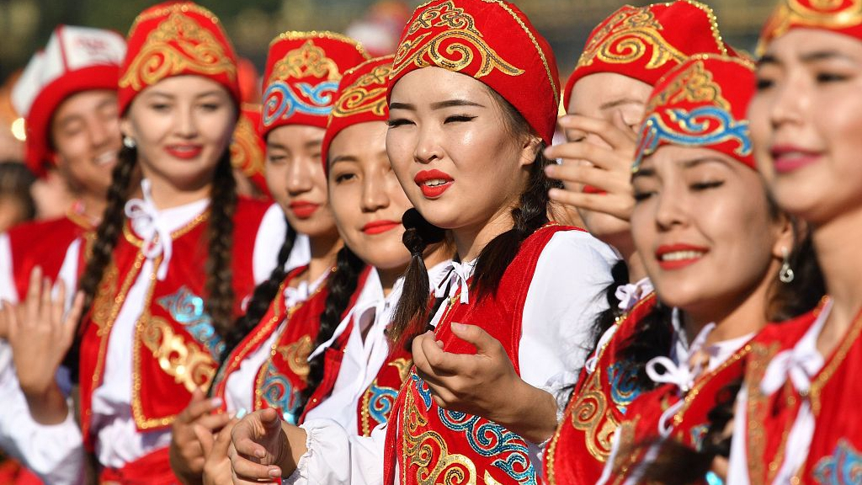
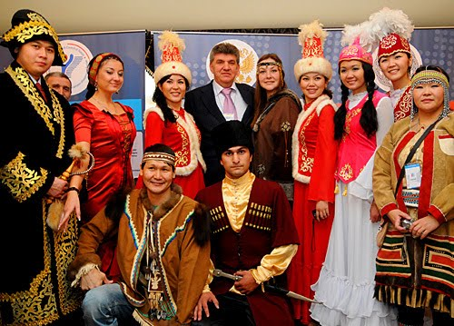
ПРВ
Aholisi
Aholisining milliy tarkibida qirg‘izlarning ulushi 75 % atrofida bo‘lsa, 15 % ga yaqin qismini o‘zbeklar tashkil etadi. O‘zbeklar, asosan, Qirg‘izistonning respublikamizga qo‘shni janubiy hududlarida istiqomat qiladi. Shuningdek, ruslar, dunganlar, uyg‘urlar va tojiklar ham aholining etnik tarkibida muhim o‘ringa ega.

Slide 11
ПРВ
Iqtisodiyoti
Qirg‘iziston iqtisodiyotida qishloq xo‘jaligi sanoatga nisbatan ko‘proq ahamiyatga ega bo‘lganligi uchun, respublika agrar -industrial davlat hisoblanadi.

Slide 12
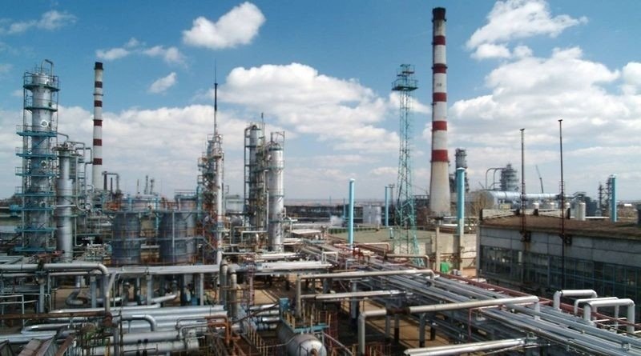
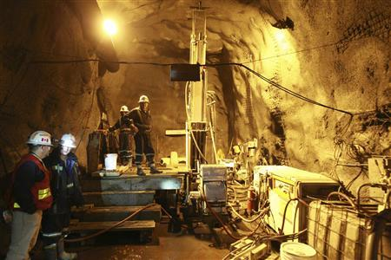
ПРВ
Sanoati
Sanoati hozirgi vaqtda, asosan, tog‘-kon tarmog‘iga ixtisoslashgan. Eng muhim sanoat mahsuloti oltin hisoblanadi va u mamlakat eksportining eng katta qismini tashkil etadi. Qirg‘iziston sobiq Ittifoq davlatlari orasida oltin qazib olish hajmi bo‘yicha Rossiya va O‘zbekistondan keyingi 3-o‘rinda turadi.

Slide 13
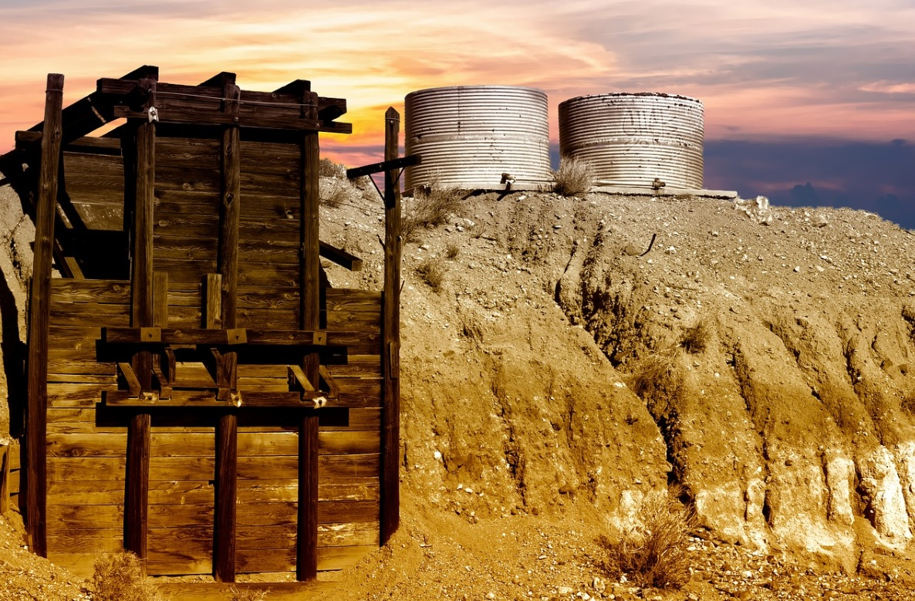
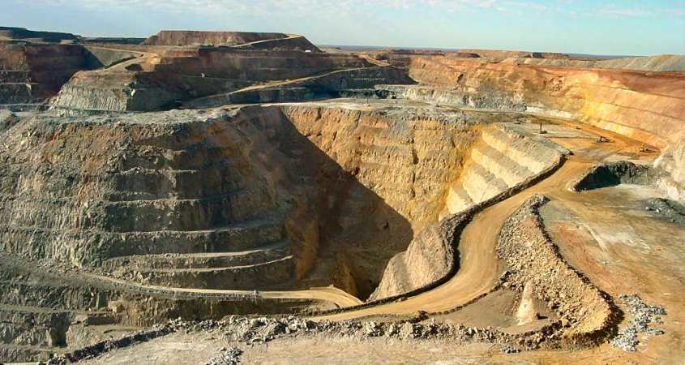
Sanoati
Oltin, asosan, Markaziy Tyanshanning baland tog‘larida joylashgan Kumtor konidan qazib olinadi. U dunyodagi 10 ta eng yirik oltin konlaridan biri hisoblanadi.

Slide 14
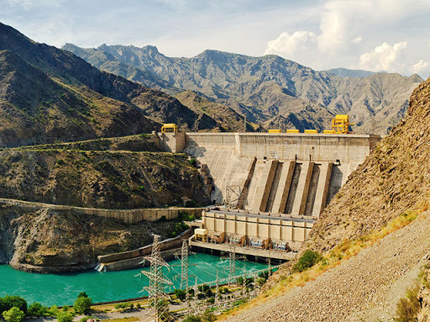
Sanoati
Sanoatning boshqa tarmoqlaridan yengil, oziq-ovqat, mashinasozlik va ko‘mir sanoatlari katta ahamiyatga ega. Elektr energetika Qirg‘izistonda, asosan, GESlarga tayanadi. Eng yirik GESlar Norin daryosida qurilgan.

Slide 15
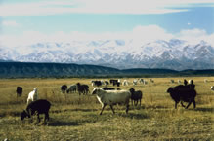
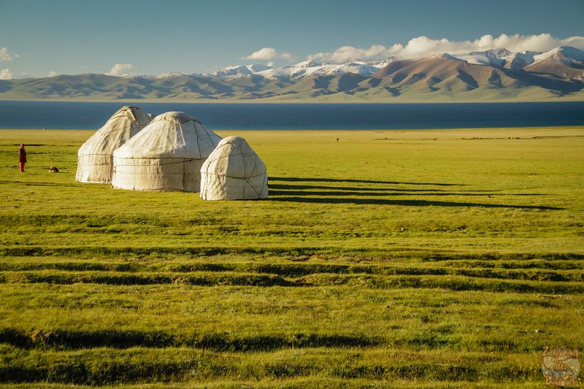
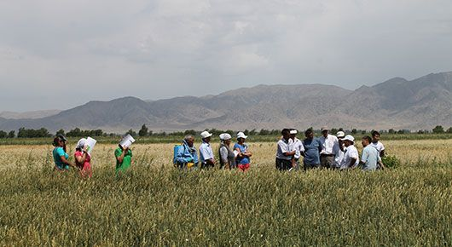
Qishloq xo‘jaligi
Asosiy qishloq xo‘jalik ekinlari qatoriga bug‘doy, paxta, kartoshka, sabzavot, kungaboqar, tamaki kiradi. Dehqonchilik vodiylarda rivojlangan. Qirg‘iziston tog‘lari serhosil yaylovlarga boy bo‘lganligi tufayli respublikada chorvachilikning qo‘ychilik, echkichilik, qoramolchilik, yilqichilik singari tarmoqlari yaxshi rivojlangan.

Slide 16
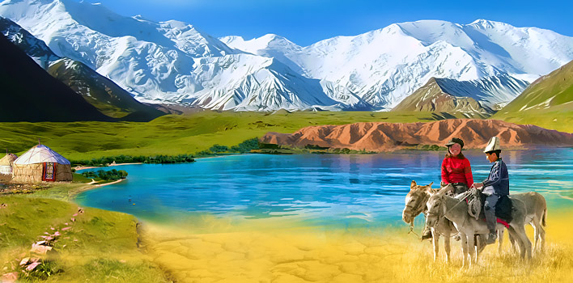
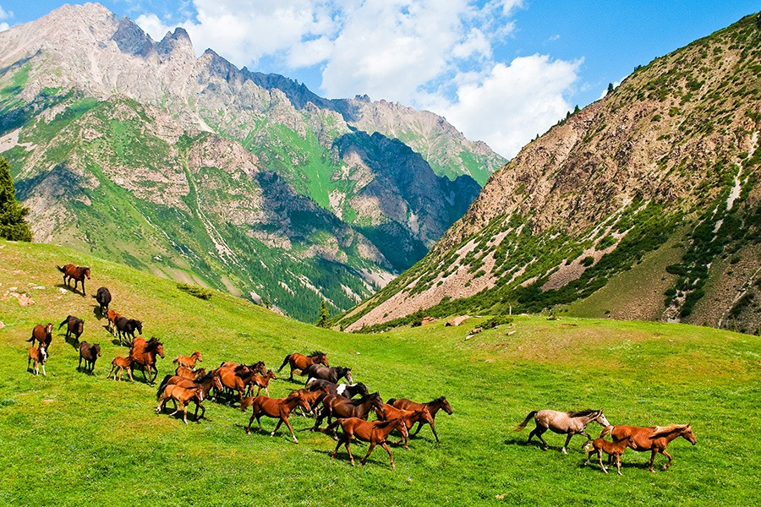
Turizm
Mamlakat iqtisodiyotida turizm ham muhim ahamiyatga ega. Yiliga respublikaga 3 milliondan ortiq xorijiy sayyohlar tashrif buyuradi. Ularning asosiy qismi Issiqko‘l atrofida dam olish uchun keladi.

Slide 17
Mustaqil bajarish uchun topshiriqlar
1. Darslikdagi “Qirg‘iziston Respublikasi” mavzusini o‘qing.
2. Mavzu yuzasidan berilgan savollarga javob yozing va Qirg‘iziston Respublikasining iqtisodiy geografik o‘rniga baho bering.

